Slide 1
Projektni obrasci
Composite – Decorator – Abstract Factory

Slide 2
Composite

Slide 3
Definicija
Uređuje objekte u hijerarhijsku strukturu stabla. Obrazac Composite dozvoljava klijentu da i posebne objekte i kompozicije tretira na isti način.
composite.cs

Slide 4
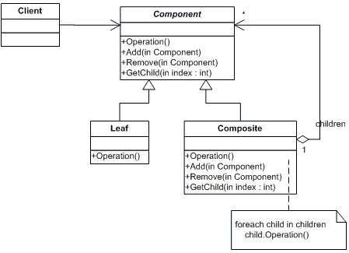
UML Dijagram klasa

Slide 5
Elementi
Component (DrawingElement)
  deklariše interfejs za objekte koji mogu da čine kompoziciju
  implementira osnovno ponašanje za interfejs zajednički svim klasama
  deklariše interfejs za pristup i manipulaciju njegovim podelementima (child components)
  (opciono) definiše i implementira interfejs za pristup roditeljskom elementu u rekurzivnim strukturama
Leaf (PrimitiveElement)
  predstavlja objekat koji učestvuje u kompoziciji. Ovako se predstavljaju tzv. listovi (elementi koji nemaju podelemente)
  definiše ponašanje za primitivne objekte u kompoziciji
Composite (CompositeElement)
  definiše ponašanje elemenata koji mogu da imaju podelemente
  čuva podelemente
  implementira operacije koje se odnose na podelemente u interfejsu klase Component
Client (CompositeApp)
  manipuliše objektima kompozicije kroz interfejs koji obezbeđuje klasa Component

Slide 6
Primer iz stvarnog sveta
Ovaj primer iz stvarnog sveta prikazuje ulogu obrasca Composite u kreiranju grafičke strukture stabla koja je sačinjena od primitivnih elemenata (linija, krugova) i složenih čvorova (grupe elemenata za crtanje od kojih se prave složeniji elementi).
compositeRW.cs

Slide 7
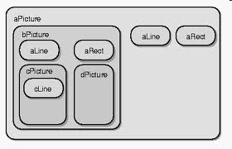


Slide 8
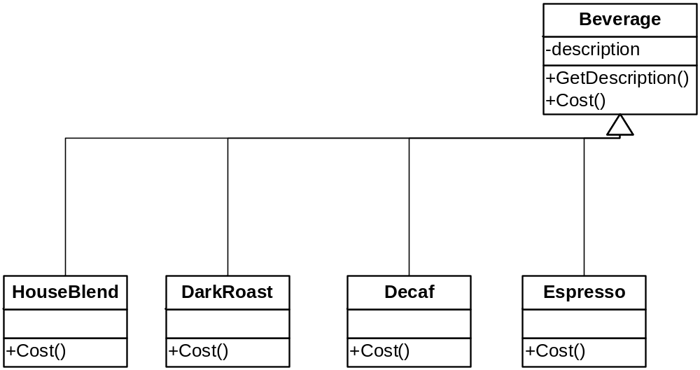
Coffee shop
Kafedžinica prodaje samo kafe
Svaka kafa je definisana svojim opisom i cenom
Kad hoće da dodaju novu kafu dodaju jednu klasu koja nasleđuje njihovu osnovnu klasu
I to radi

Slide 9
Coffe shop unapređuje posao
Žele da uvedu dodatke na kafu koji ne mogu pojedinačno da se prodaju
Dodaci povećavaju cenu kafi na koju se dodaju
Na početku imaju 4 dodatka: mleko, sojino mleko, čokoladu i krem; a biće ih i više
Šta raditi?
Ako će da prave klasu za svaku moguću kombinaciju kafe i dodataka trebaće 64 klase
Previše, a šta kad uvedu sledeći dodatak

Slide 10
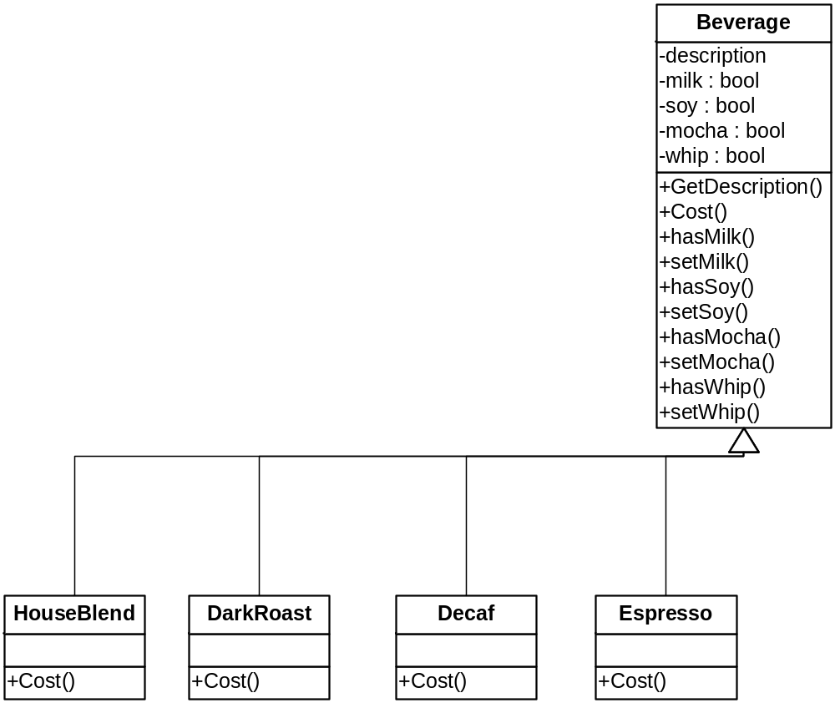
Rešenje koje prvo padne na pamet, odmosno kako ne treba rešiti ovo
Ovde je problem što za svaki novi
dodatak treba menjati glavnu klasu
u sistemu, i menjati Cost() metode

Slide 11
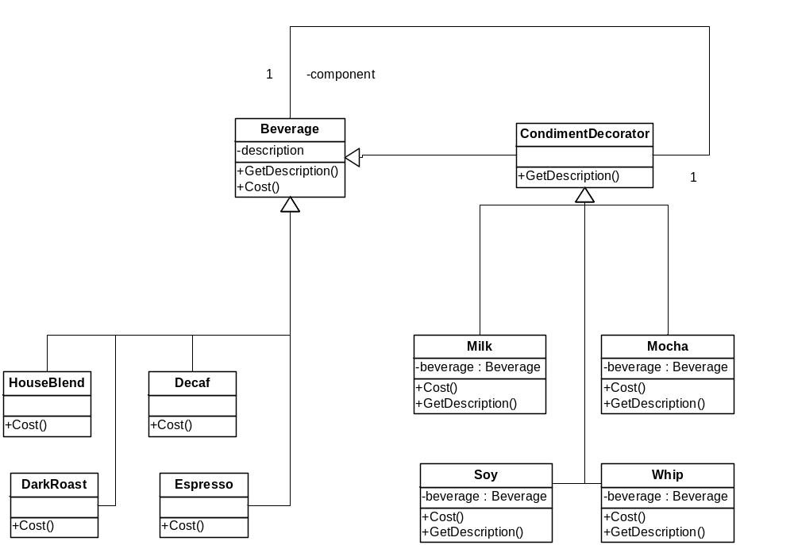
Rešenje

Slide 12
Obrazac Decorator
Služi za dinamičko dodavanje novih funkcija nekom objektu. Obrazac Decorator takođe omogućava fleksibilan način za unapređenje funkcionalnosti već dodatih potklasa.
decorator.cs

Slide 13
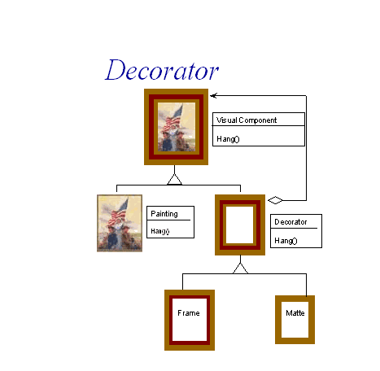

Slide 14
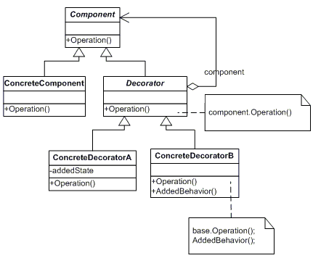
UML dijagram klasa

Slide 15
Elementi
Component (LibraryItem)
  definiše interfejs za objekte kojima se dinamički mogu dodavati nove funkcije
ConcreteComponent (Book, Video)
  predstavlja klasu čijim se objektima mogu dinamički dodavati funkcije
Decorator (Decorator)
  čuva referencu na objekat klase Component i definiše interfejs koji se slaže sa interfejsom klase Component
ConcreteDecorator (Borrowable)
  dodaje nove funkcije komponenti

Slide 16
Primer iz stvarnog sveta
Ovaj primer pokazuje kako obrazac Decorator pozajmljuje“ funkcionalnost postojećim elementima biblioteke.
decoratorRW.cs

Slide 17
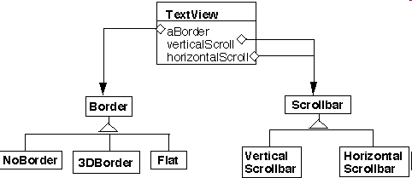

Slide 18

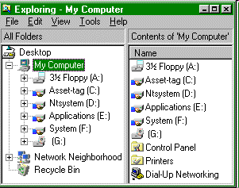
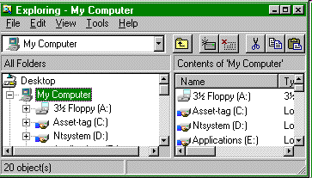

Slide 19
Abstract Factory

Slide 20
Definicija
Obezbeđuje interfejs za kreiranje familije povezanih i međusobno zavisnih objekata bez specificiranja njihovih konkretnih klasa
abstractFactory.cs

Slide 21
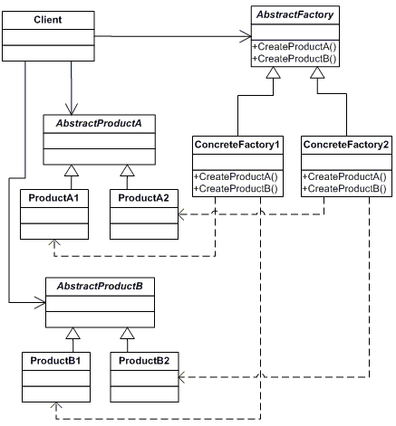
UML Dijagram

Slide 22
Elementi
AbstractFactory (ContinentFactory)
  deklariše interfejs za operacije koje kreiraju određene apstraktne objekte
ConcreteFactory (AfricaFactory, AmericaFactory)
  implemetira operacije za kreiranje određene vrste konkretnih objekata
AbstractProduct (Herbivore, Carnivore)
  deklariše interfejs za određenu vrstu objekata
Product (Wildebeest, Lion, Bison, Wolf)
  definiše objekat koji će biti kreiran u skladu sa odgovarajućom ConcreteFactory klasom
  implementira interfejs koji definiše klasa AbstractProduct
Client (AnimalWorld)
  Korisnički interfejs ka klasama AbstractFactory i AbstractProduct

Slide 23
Primer iz stvarnog sveta
Ovaj primer iz stvarnog sveta ili real-world code opisuje stvaranje različitih životinjskih svetova za npr. neku igricu korišćenjem različitih fabrika. Bez obzira što su kreirane životinje različite u zavisnosti od kontinenta, interakcija među njima ostaje ista.
abstractFactoryRW.cs

Slide 24
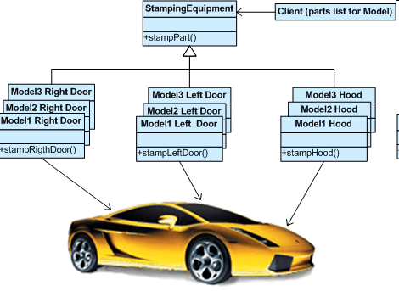

Slide 25
